Slide 1
"Моя семья-мое богатство"

Slide 2
Цели :
Расширить представления о семье, семейных традициях, о важности и роли семьи в жизни человека;
Воздействовать на эмоциональные чувства .
Способствовать формированию у учащихся чувства любви и уважения к старшему поколению, положительного отношения к членам своей семьи.

Slide 4
«Дружная семья гору сдвинет».
"Моя семья- мое богатство"

Slide 5
Задание: «Устами младенца»
– Это когда все вместе – мама, папа, бабушка, дедушка.
–.Самый нежный, самый добрый, самый любимый человек для всех людей на Земле
– Место, где мы бываем все вместе.
– Это такое маленькое, пищащее, доставляющее много хлопот, но его все равно любят.
– В семье это самое дорогое, ее берегут, передают из поколения в поколение
- Она вяжет всем носки и печет самые замечательные пирожки и булочки.
Семья
(Мама)
(Дом)
(Ребенок )
Семейная традиция
(Бабушка)
Семья, мама, дом, ребенок, семейные традиции, бабушка,

Slide 6
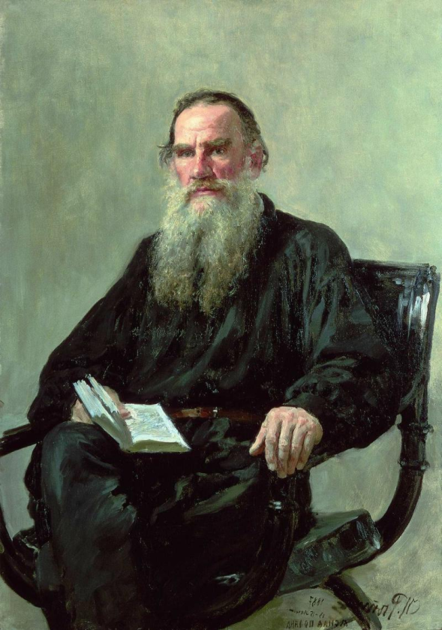
«Счастлив тот,
кто счастлив у себя дома»
Л. Н. Толстой

Slide 7
Содержание
1. Семья. Для чего нужна семья?
2. Место, где тебя ждут? Дом.
3. Состав семьи. Родственники
4. Семейные отношения (родители и дети)
5. Семейные традиции и праздники
6. Жизненные ситуации
7. «Заповеди семейной жизни»

Slide 8
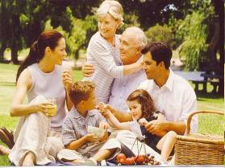
Что такое семья?
Семья – это совокупность близких родственников, живущих вместе; родители с детьми. Женатый сын или замужняя дочь, отдельно живущие, составляют уже иную семью. По В.Далю
Семья- это не просто родственники, живущие рядом. Это близкие люди, которые сплочены чувствами, интересами, идеалами, отношением к жизни.

Slide 9
Семья
Семья – это счастье, любовь и удача,
Семья – это летом поездки на дачу.
Семья – это праздник, семейные даты,
Подарки, покупки, приятные траты.
Рождение детей, первый шаг, первый лепет,
Мечты о хорошем, волнение, трепет.
Семья – это труд, друг о друге забота,
Семья – это много домашней работы.
Семья – это важно! Семья – это сложно!
Но счастливо жить одному невозможно!
Всегда будьте вместе, любовь берегите,
Обиды и ссоры подальше гоните,
Хотим, чтоб про вас говорили друзья:
Какая хорошая Ваша семья!

Slide 10
Задание: Какие слова характеризуют семью
Для чего нужна семья?
учит любви,
ответственности,
заботе и уважению.
вере в необходимости семьи
утверждение в ненужности семьи
для одиночества
нужна для счастья
обуза

Slide 11
Семья – самое главное в жизни для каждого из нас. Именно в семье мы учимся любви, ответственности, заботе и уважению, ощущение своей нужности близким, веру, что есть на земле место, где тебя ждут и любят.

Slide 12
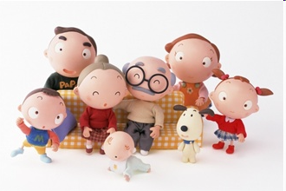
Дом
А дом заставленный добром, - еще не дом.
И даже люстра над столом, - еще не дом.
И на окне с живым цветком - еще не дом.
Когда вечерняя сгустится темнота,
Так эта истина понятна и проста-
Что от ладоней до окна наполнен дом
Твоим теплом. поэтесса Л. Суслова .

Slide 15
Задание: Найдите вторую половинку пословицы
Дом без хозяйки -
Дом вести -
Семейный горшок -
В гостях хорошо,
сирота
не бородой трясти
всегда кипит
а дома лучше

Slide 16
Задание: Найди вторую половину пословицы
Счастлив тот,
Вся семья вместе,
Не нужен и клад,
Согласную семью и
кто у себя дома.
так и душа на месте
коли в семье лад
горе не берет

Slide 17
Состав семьи. Родственники
Семья – это близкие и родные люди, те, кого мы любим, с кого берем пример, о ком заботимся, кому желаем добра и счастья.

Slide 18
Задание: Назовите близких и дальних родственников
Близкие родственники:
Мама
Папа
Брат
Сестра
Дедушка
Бабушка
Дальние родственники
Тетя
Дядя
Двоюродный брат
Двоюродная сестра
Прабабушка
Прадедушка

Slide 19
Задание: Подобрать определение
Сестра папы дедушка
Мать мамы тетя
Отец папы прабабушка
Брат мамы бабушка
Бабушка мамы дядя
Сын брата папы двоюродный
брат

Slide 20
мама- папа- брат- сестра- бабушка- дедушка
Сварить обед
Помыть посуду
Вынести мусор
Пришить пуговицу
Сходить в магазин
Проверить почту в почтовом ящике
Прибраться в квартире
Почистить пылесосом ковры
Посидеть с малышом
Сходить в аптеку
Почитать детям сказку
Сделать ремонт в квартире
Почистить до блеска вилки, ложкиПостирать белье
Помыть окна в квартире
Погладить белье
Починить испорченный кран на кухне
Почистить обувь
Сходить за малышом в детский сад
Погулять с малышом во дворе
Начистить картошки на суп
Поставить горчичники больному

